Slide 1
특이사항 안내 (필독)
PPT 사용을 위해 제공된 폰트도 꼭 받아주시기 바랍니다!!
이 페이지는 강의 전에 삭제해주시기 바랍니다!!

Slide 2




X
디지털 새싹 캠프

Slide 3


X
(미래항공 Lv.2) 피지컬AI를 활용한 파이썬 드론 제어 과정
① 미래의 하늘길 개척! UAM과 드론 기술의 원리 탐구

Slide 4




시작하기

Slide 5

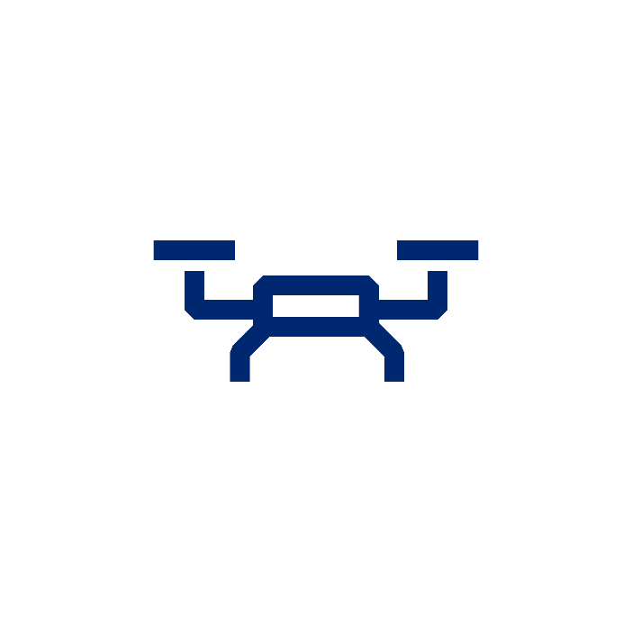
1차시 _ 미래의 하늘길 개척! UAM과 드론 기술의 원리 탐구
학습목표
시작하기
우주항공청의 4대 우주기술 분야 중 하나인 미래항공 기술을 학습하고, UAM 개념을 이해한다.
드론의 구조와 비행 원리를 이해하며,
드론 키트의 구성요소를 학습한다.

Slide 6
우주항공청의
4대 우주기술 분야 알아보기

Slide 7
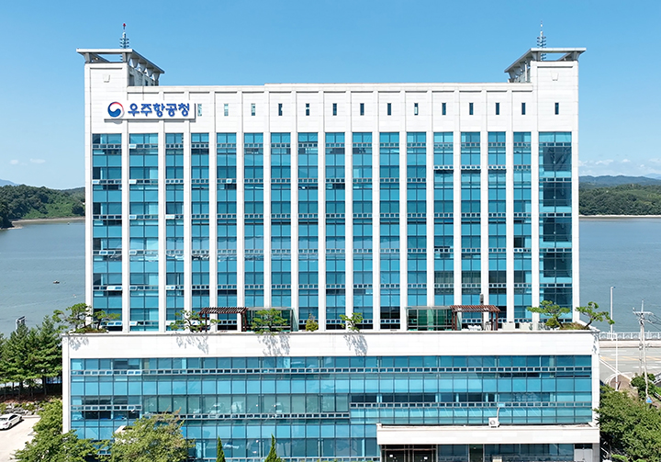

1차시 _ 미래의 하늘길 개척! UAM과 드론 기술의 원리 탐구
우주항공청(KASA)
우주항공청 4대 우주기술 분야
우주항공청은 우주항공산업 진흥과 우주위험으로 부터 국민을 보호하기 위한
정책 및 사업 등을 추진하는 우주항공 분야의 국가행정기관입니다.

Slide 8
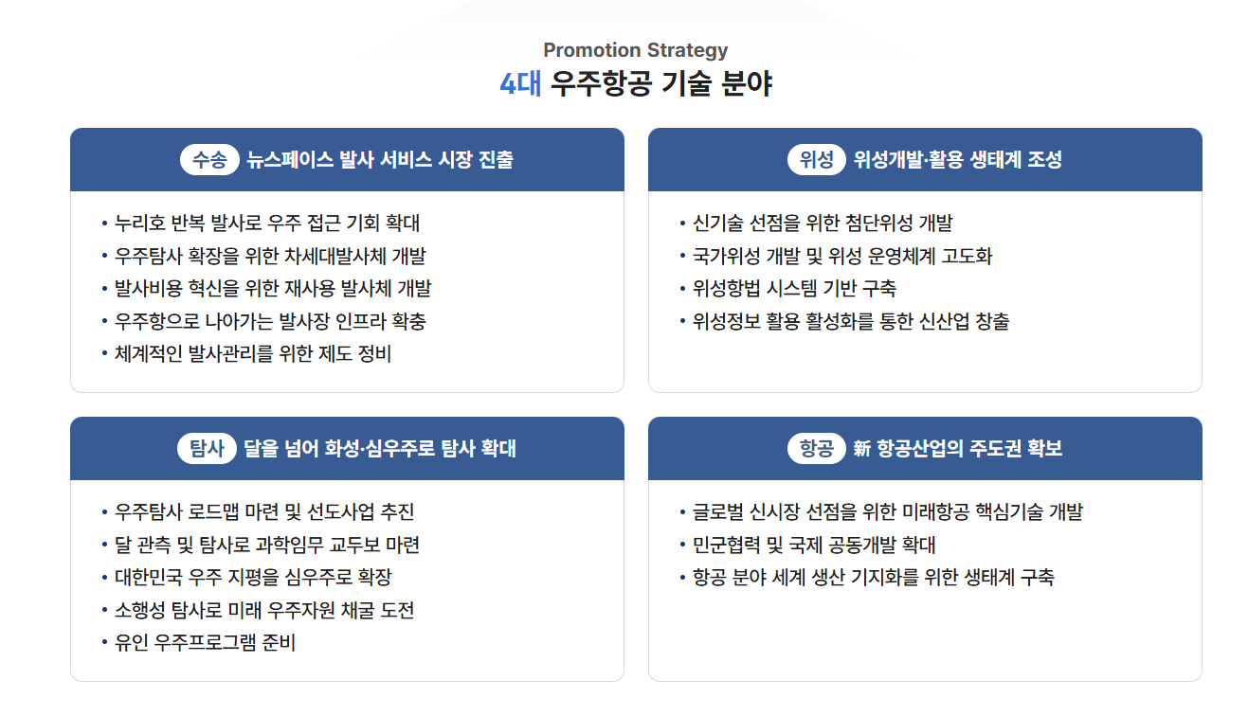
1차시 _ 미래의 하늘길 개척! UAM과 드론 기술의 원리 탐구
우주항공청의 4대 우주기술 분야
우주항공청 4대 우주기술 분야
우주항공청은 독자적인 달 탐사선과 우주발사체 확보라는 목표를 달성하기 위해,
4대 우주항공 기술 분야에 대한 추진전략을 마련하였습니다.

Slide 9
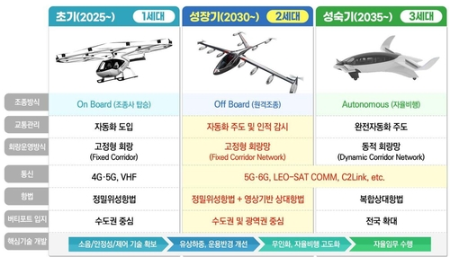
1차시 _ 미래의 하늘길 개척! UAM과 드론 기술의 원리 탐구
미래항공 기술
우주항공청 4대 우주기술 분야
4대 우주기술 분야중, 미래항공 기술 분야는
기존 항공 산업의 틀을 넘어 새로운 모빌리티 개념을 포함하는 영역으로 정의됩니다.

Slide 10
미래항공 기술과
UAM

Slide 11
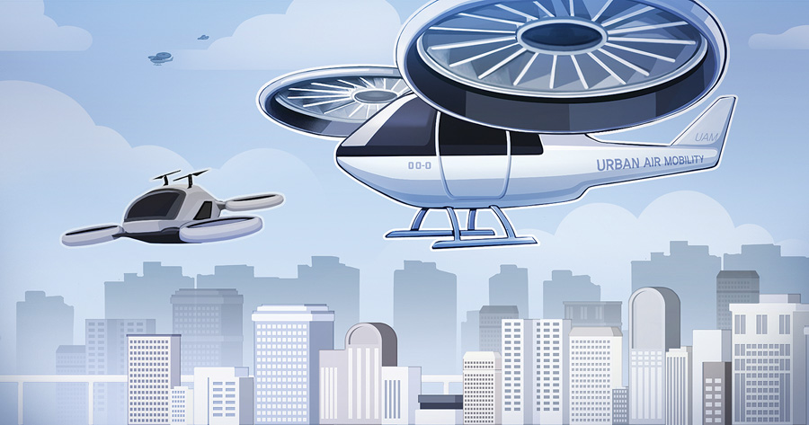
1차시 _ 미래의 하늘길 개척! UAM과 드론 기술의 원리 탐구
UAM(Urban Air Mobility)이란?
미래항공 기술과 UAM
UAM은 도심항공교통을 뜻하며, 지상과 항공을 연결하는 3차원 도심 항공 교통체계로 도심에서 사람이나 화물을 운송할 수 있는 차세대 교통체계를 의미합니다.

Slide 12
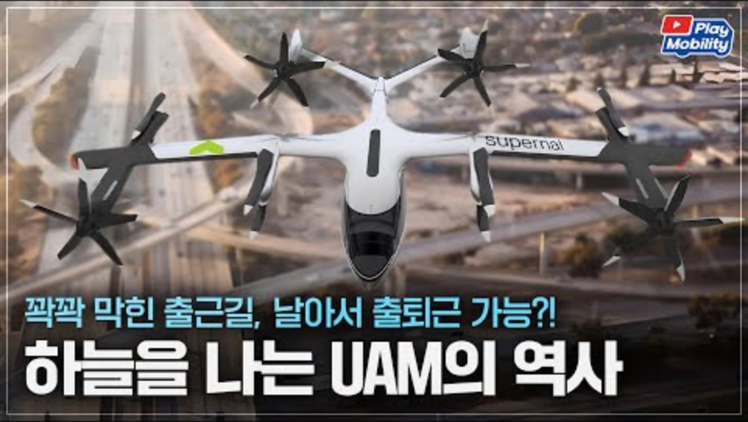
1차시 _ 미래의 하늘길 개척! UAM과 드론 기술의 원리 탐구
UAM(Urban Air Mobility)이란?
미래항공 기술과 UAM
재생이 안되는 경우 : https://youtu.be/MMQAPDdWBUY?si=OEnOC9XRFljmhMIs

Slide 13
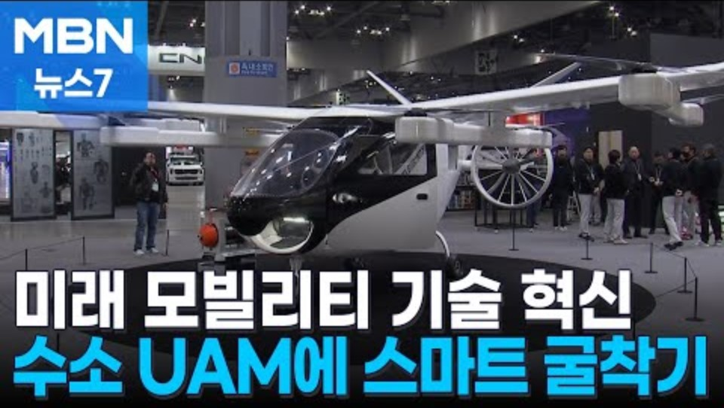
1차시 _ 미래의 하늘길 개척! UAM과 드론 기술의 원리 탐구
UAM(Urban Air Mobility)이란?
미래항공 기술과 UAM
재생이 안되는 경우 : https://www.youtube.com/watch?v=-H6I3Iz1SsU

Slide 14
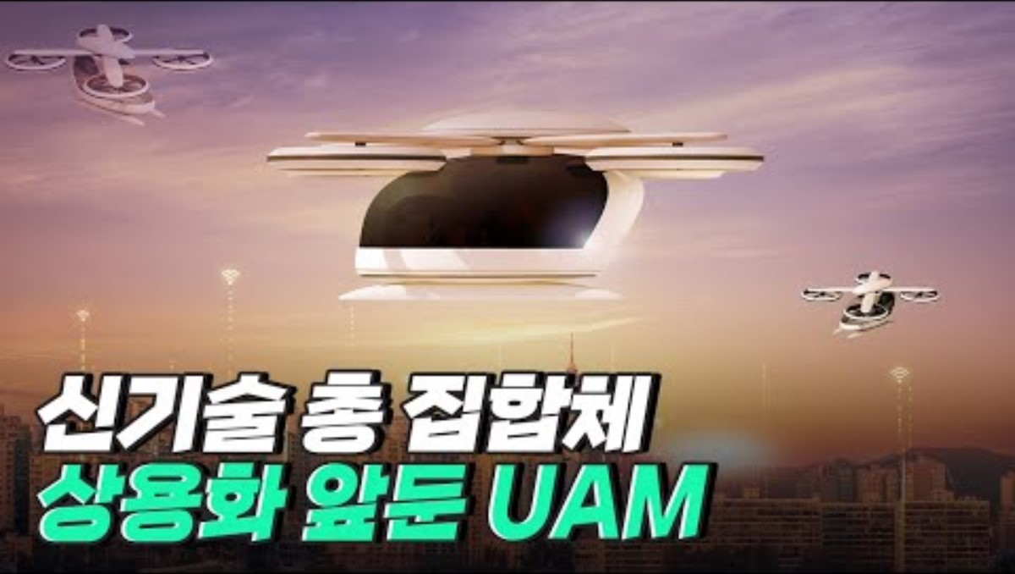
1차시 _ 미래의 하늘길 개척! UAM과 드론 기술의 원리 탐구
UAM(Urban Air Mobility)이란?
미래항공 기술과 UAM
재생이 안되는 경우 : https://youtu.be/19ON5ZGTGtA?si=MjcMUR-SZdhdPMqx

Slide 15
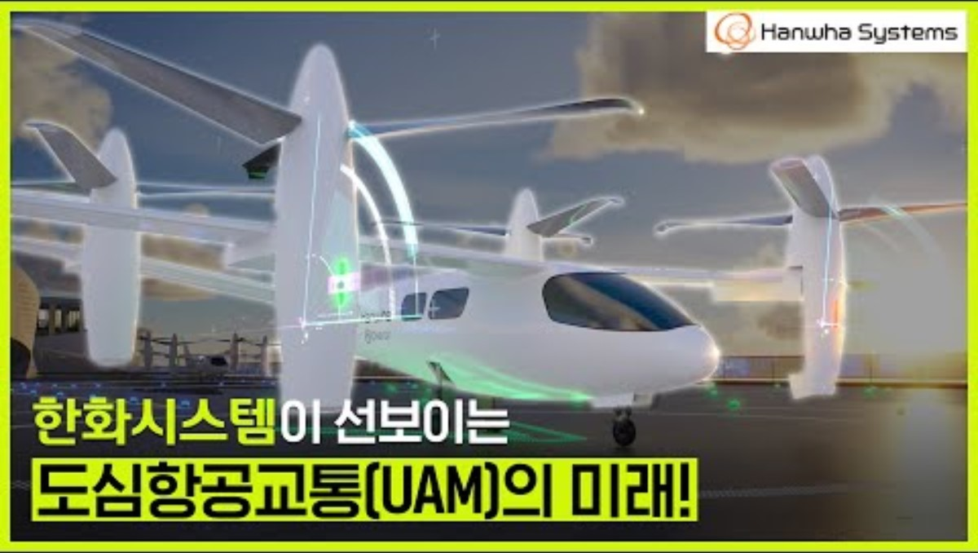
1차시 _ 미래의 하늘길 개척! UAM과 드론 기술의 원리 탐구
UAM(Urban Air Mobility)이란?
미래항공 기술과 UAM
재생이 안되는 경우 : https://youtu.be/SnqalSap0js

Slide 16
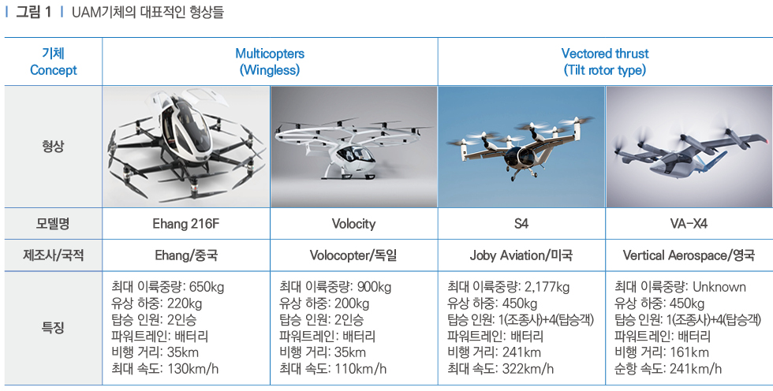
1차시 _ 미래의 하늘길 개척! UAM과 드론 기술의 원리 탐구
UAM(Urban Air Mobility)
미래항공 기술과 UAM

Slide 17
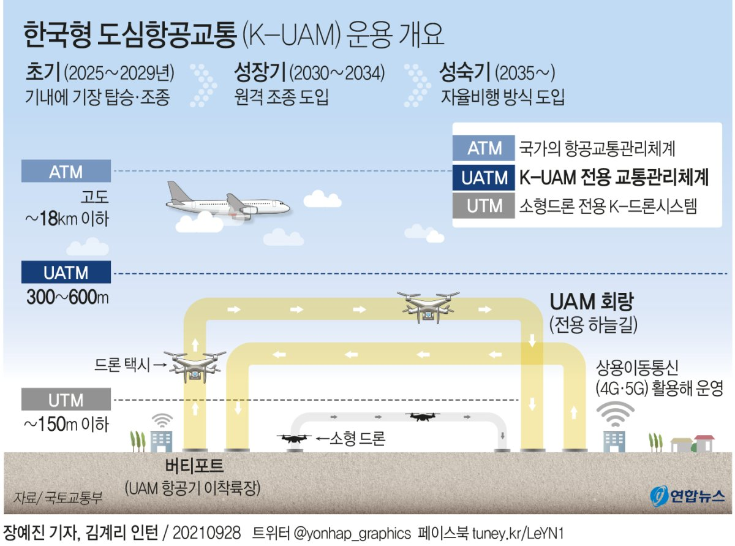
1차시 _ 미래의 하늘길 개척! UAM과 드론 기술의 원리 탐구
UAM의 구조 : UATM
미래항공 기술과 UAM
UATM은 UAM 항공기의 안전한 항행을 위한 교통관리체계를 뜻합니다.

Slide 18
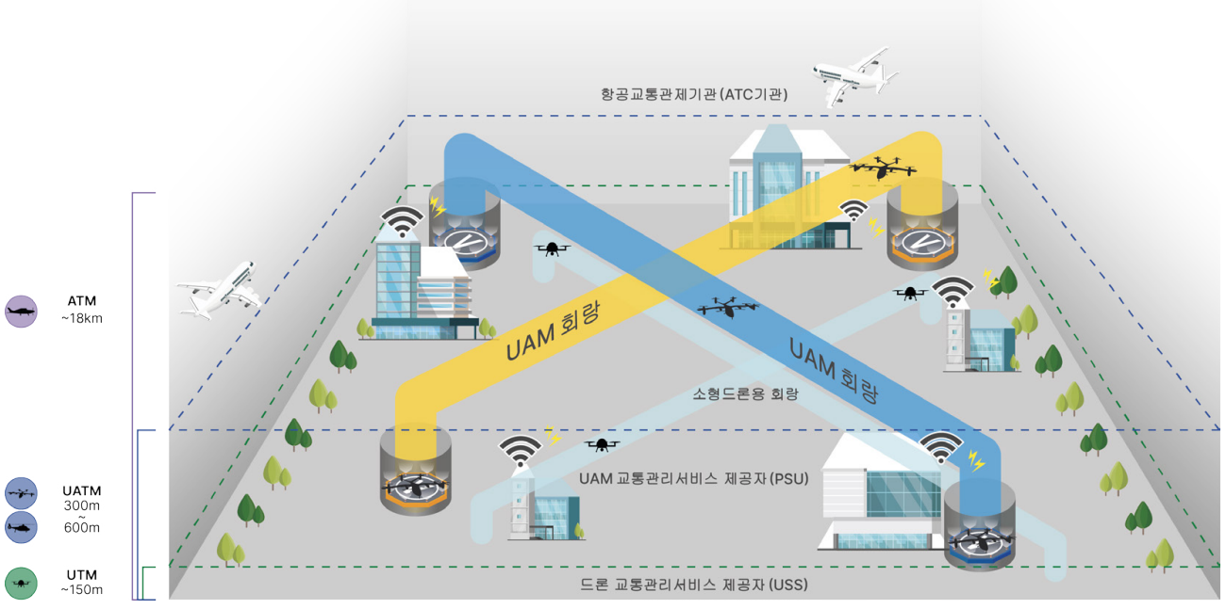
1차시 _ 미래의 하늘길 개척! UAM과 드론 기술의 원리 탐구
UAM의 구조 : UAM 회랑
미래항공 기술과 UAM
UAM회랑은 UAM이 비행하는 항로입니다.
드론의 운용 고도보다 150m 이상 더 높은 300~600m 사이에서 운용됩니다.

Slide 19
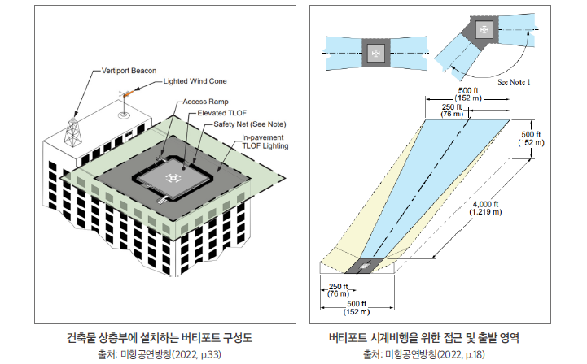
1차시 _ 미래의 하늘길 개척! UAM과 드론 기술의 원리 탐구
UAM의 구조 : 버티포트
미래항공 기술과 UAM
Vertical Flight(수직비행)와 Port(항구)의 합성어로,
수직 이착륙 유인&무인기를 위한 지원 서비스와 장비가 있는 기반 시설을 의미합니다.

Slide 20
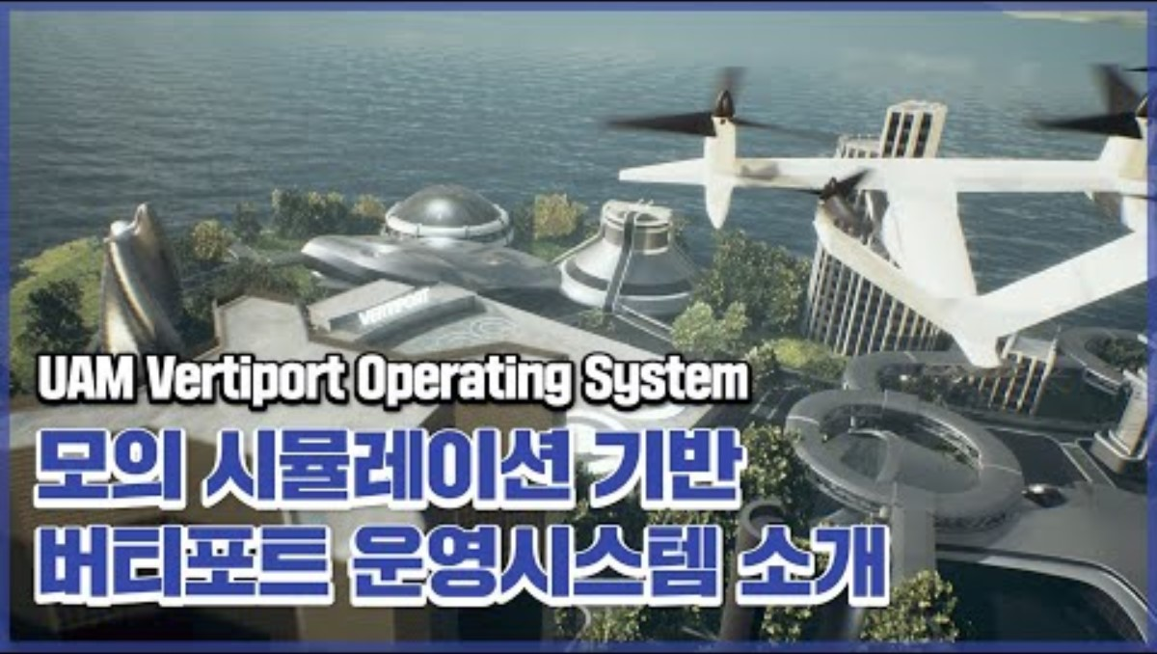
1차시 _ 미래의 하늘길 개척! UAM과 드론 기술의 원리 탐구
UAM의 구조 : 버티포트
미래항공 기술과 UAM
재생이 안되는 경우 : https://youtu.be/n1iNqYVuC8k?si=U9BX2GOuyILNVqYF

Slide 21

1차시 _ 미래의 하늘길 개척! UAM과 드론 기술의 원리 탐구
UAM 소프트웨어 동향 알아보기
미래항공 기술과 UAM
재생이 안되는 경우 : https://youtu.be/1s6Ari4s94E?si=yvKbAjEEPxUrhpJv

Slide 22

1차시 _ 미래의 하늘길 개척! UAM과 드론 기술의 원리 탐구
UAM, 드론쇼 코리아
미래항공 기술과 UAM
재생이 안되는 경우 : https://youtu.be/Lnm8i_puRUc?si=l2-TLbcfPOwku2d2

Slide 23
드론의 특징과 비행원리

Slide 24
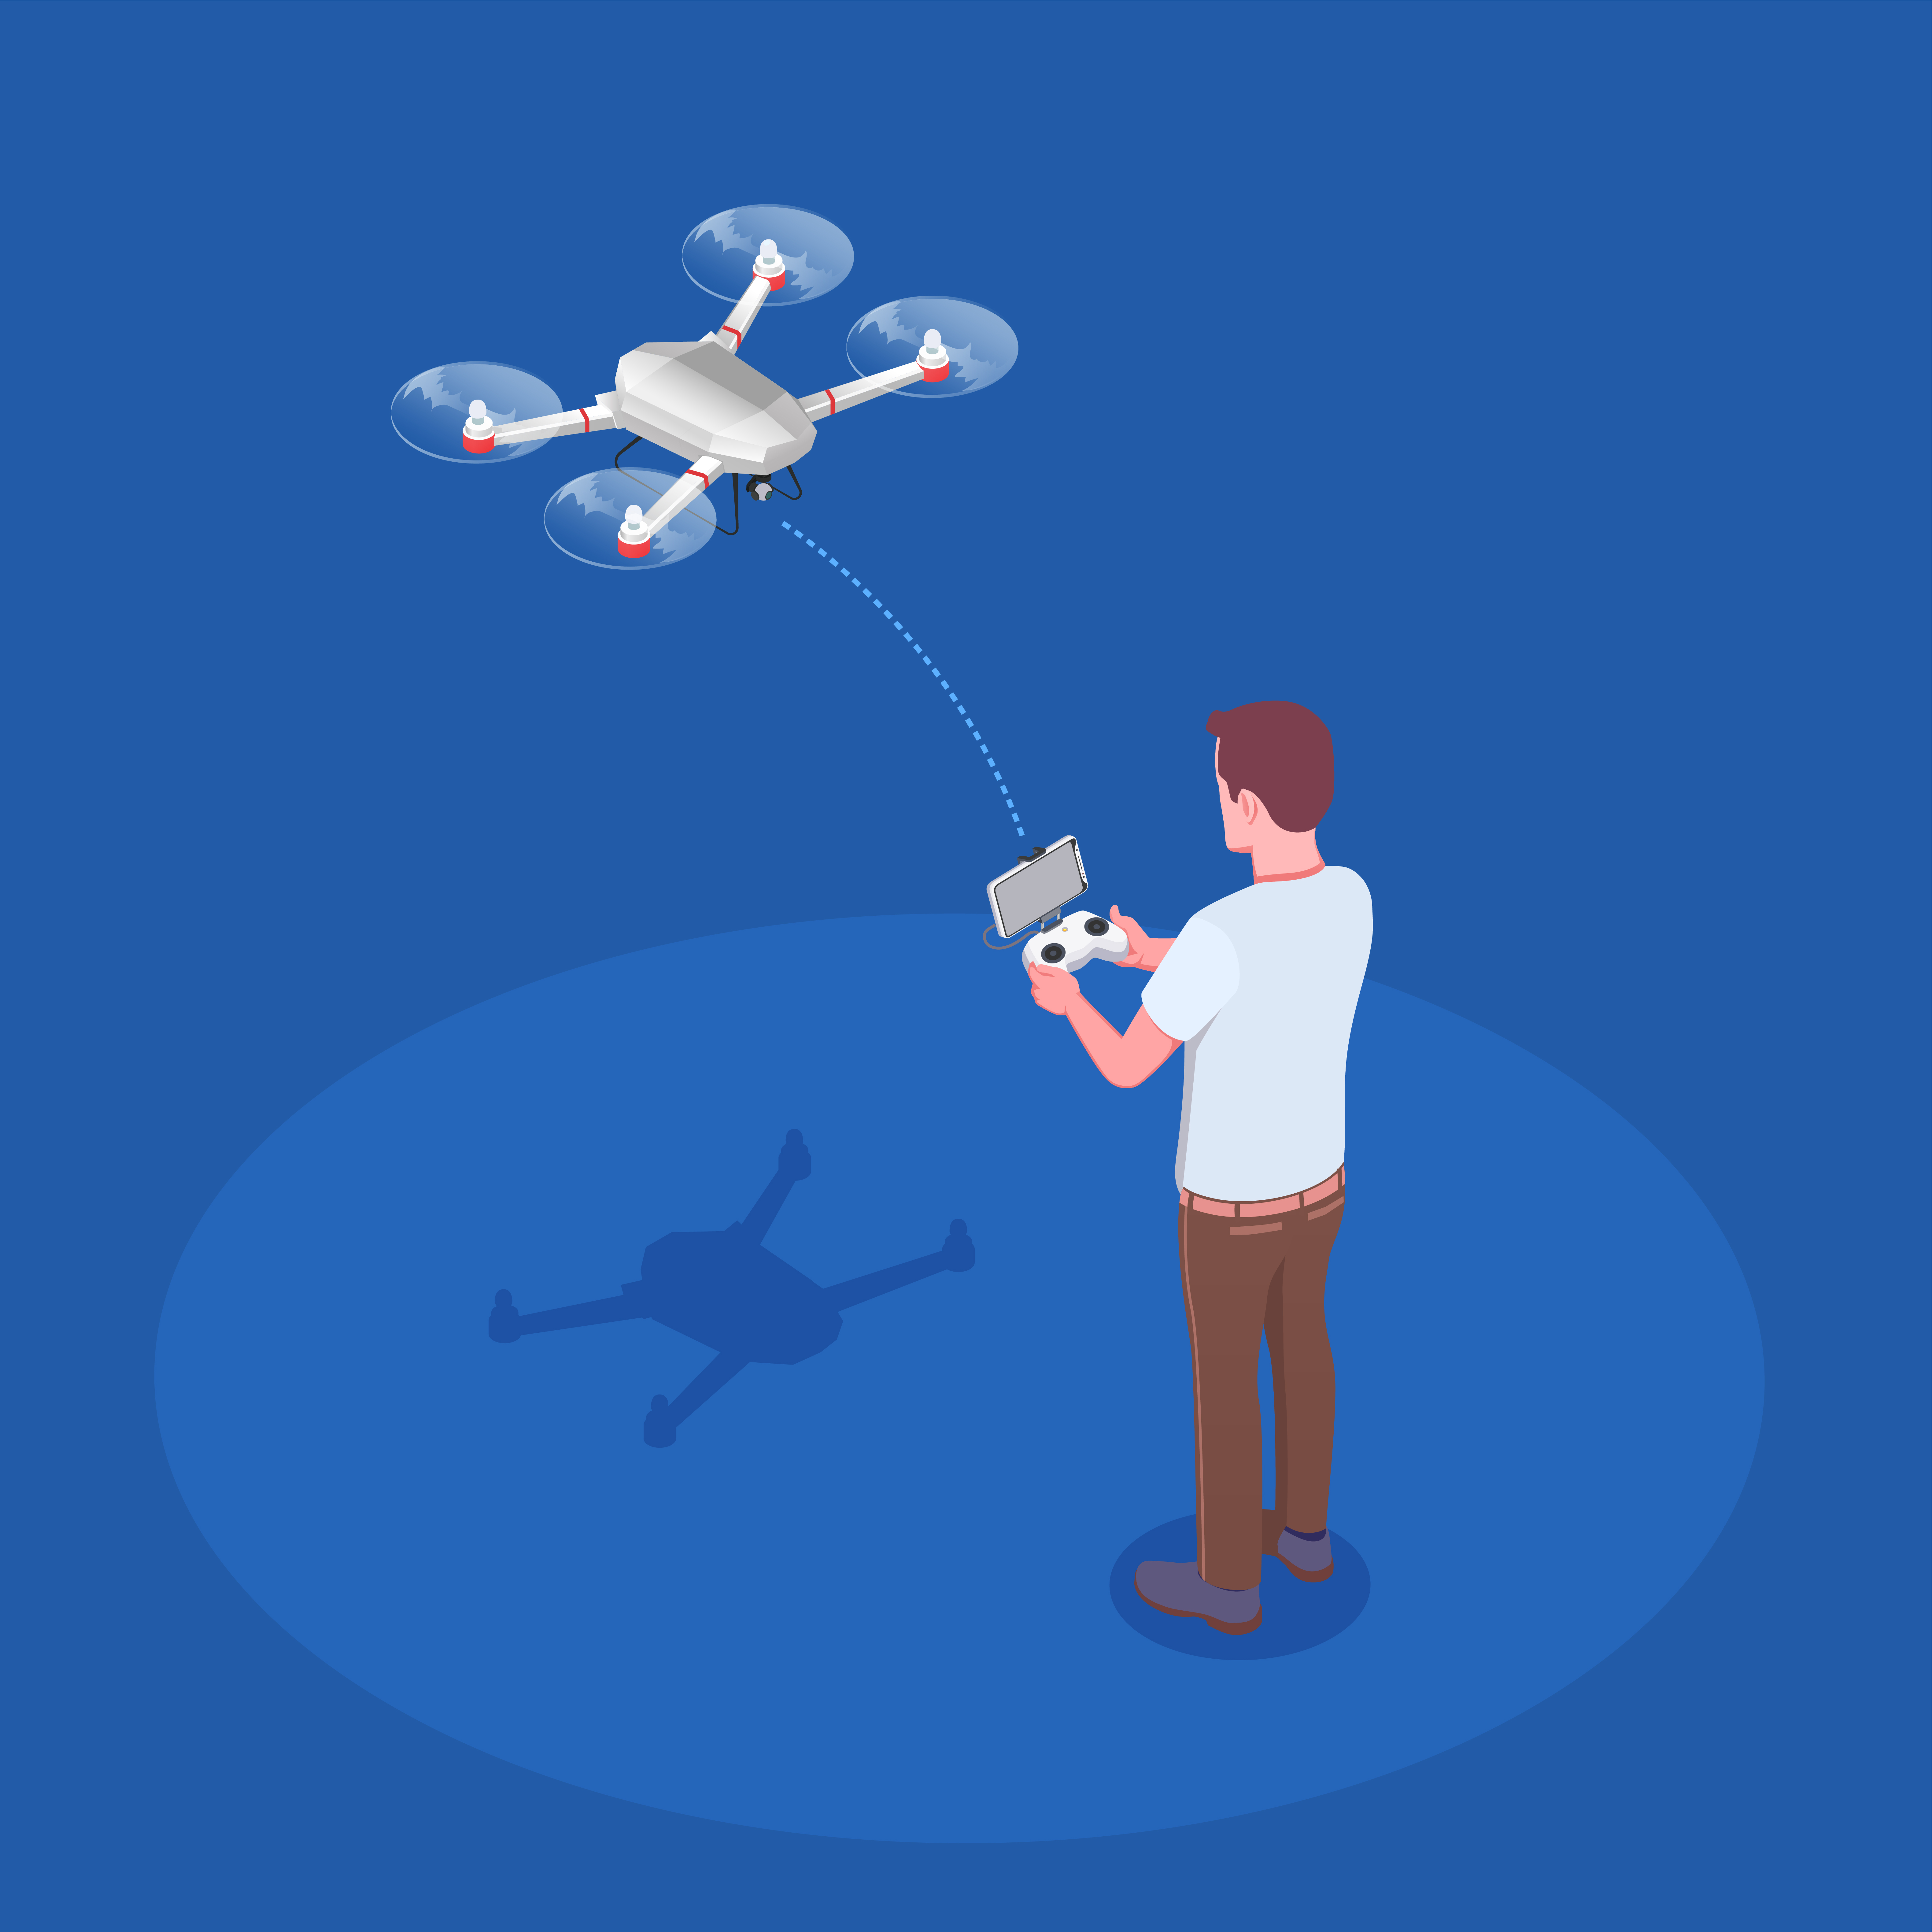
1차시 _ 미래의 하늘길 개척! UAM과 드론 기술의 원리 탐구
드론이란?
드론의 특징과 비행원리
드론은 사람이 타지 않고 무선전파의 유도에 의해서 움직이는 비행체를 의미합니다.
폭 넓은 의미로는 무인기, UAM라고도 부릅니다.

Slide 25
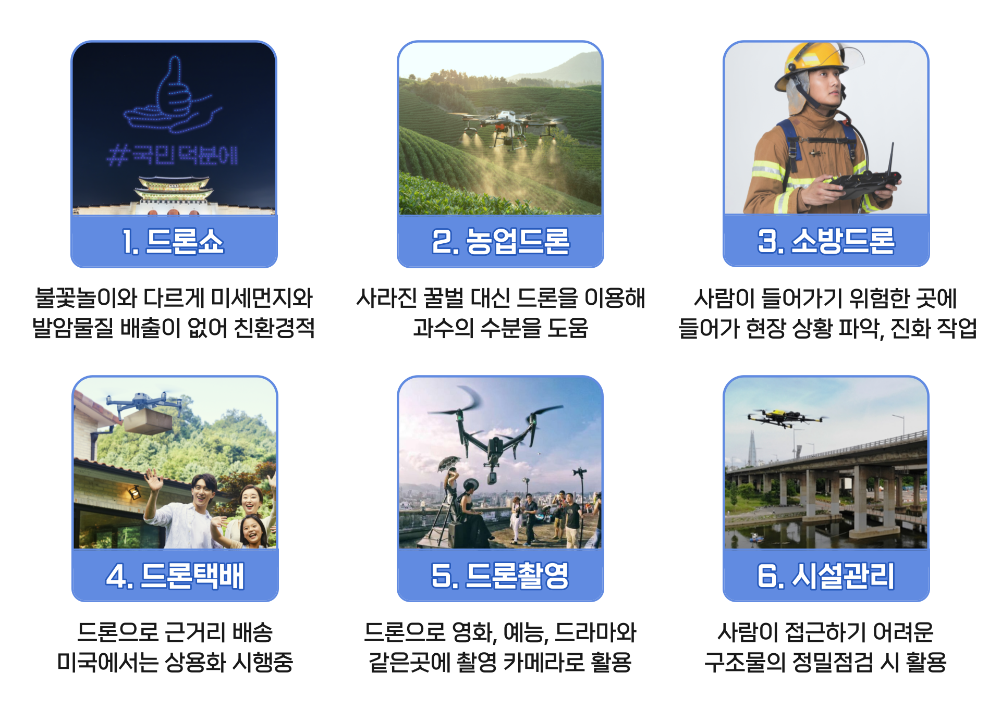
1차시 _ 미래의 하늘길 개척! UAM과 드론 기술의 원리 탐구
오늘날 드론의 활용
드론의 특징과 비행원리
현재 드론은 다양한 분야에서 사용되고 있습니다.
실생활에 드론이 어떻게 사용되고 있을지 생각해봅시다!

Slide 26
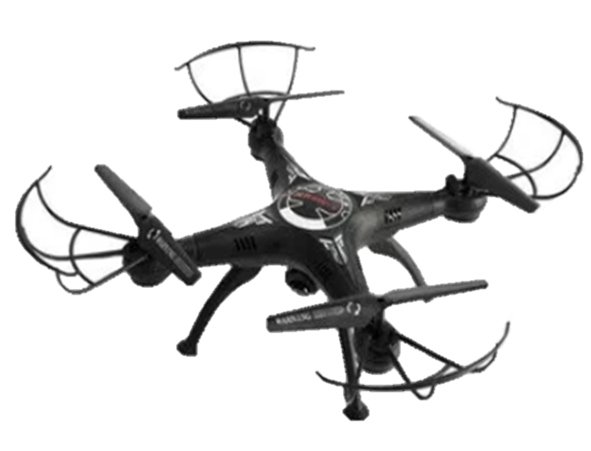
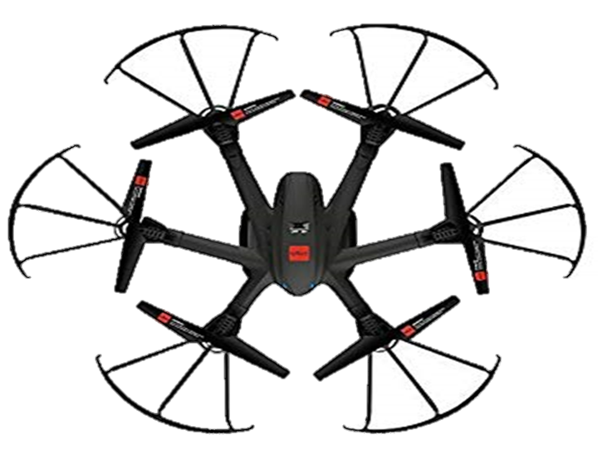
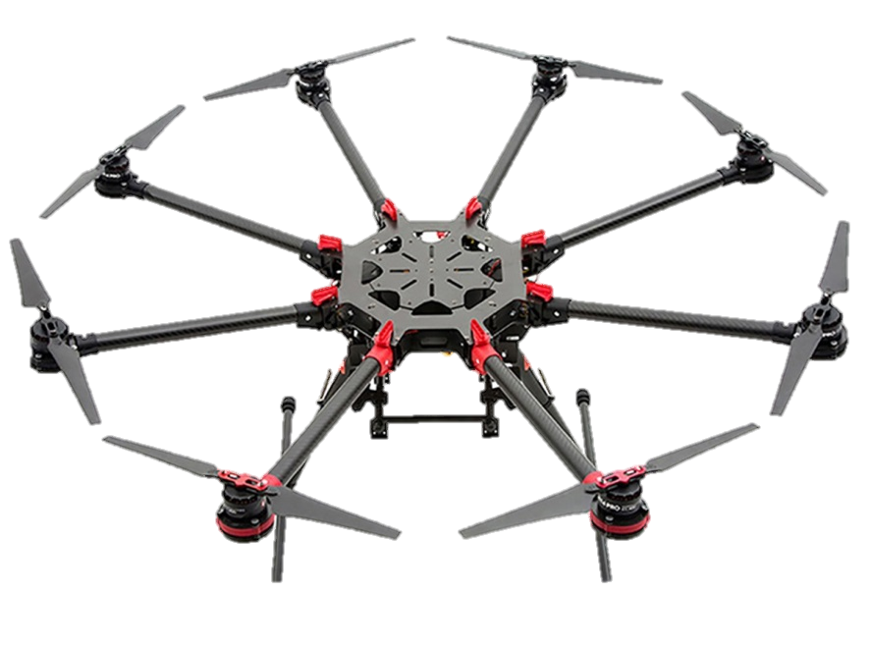
1차시 _ 미래의 하늘길 개척! UAM과 드론 기술의 원리 탐구
드론의 종류
드론의 특징과 비행원리
<쿼드콥터>
<헥사콥터>
<옥토콥터>
드론은 날개의 수에 따라 이름을 다르게 부르고 있습니다.

Slide 27
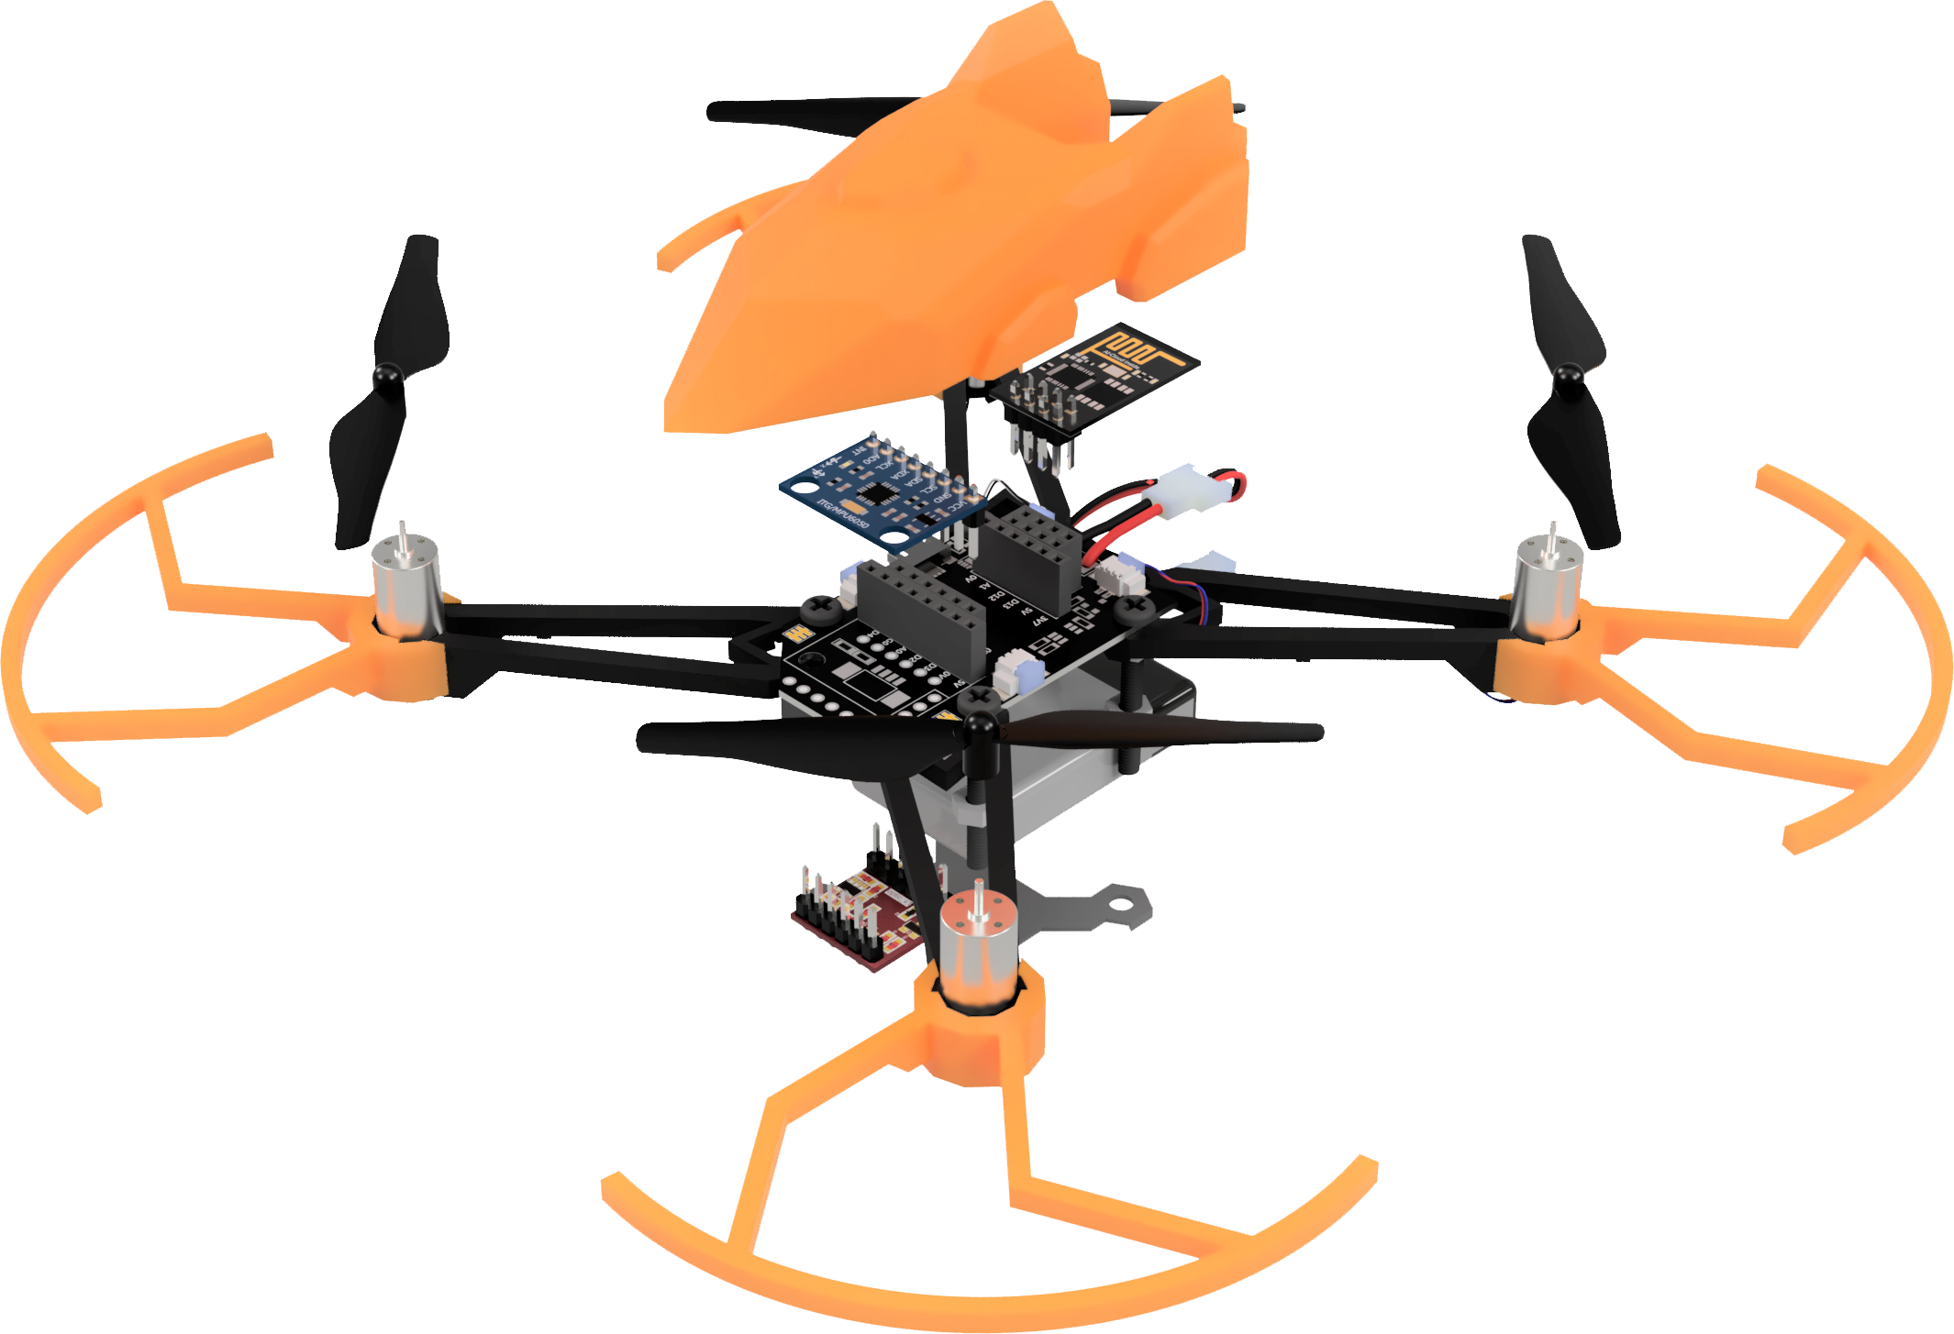
1차시 _ 미래의 하늘길 개척! UAM과 드론 기술의 원리 탐구
드론의 구조
드론의 특징과 비행원리
자이로센서
WIFI모듈
모터
프로펠러
배터리
프레임
(바디)
다래보드
옵티컬센서
드론의 구조는 드론마다 조금 다를 수 있으나
기본적으로 구성되어야 할 부분은 거의 비슷합니다.

Slide 28
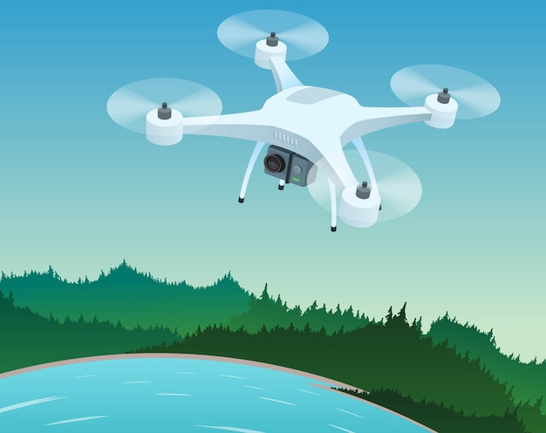
1차시 _ 미래의 하늘길 개척! UAM과 드론 기술의 원리 탐구
드론의 비행원리
드론의 특징과 비행원리
항력
양력
용어 설명
양력 : 비행체를 뜨게하는 힘
중력 : 지구 중심 방향으로 당기는 힘
추력 : 비행체를 앞으로 나아가게 하는 힘
항력 : 비행체가 앞으로 비행하는 것을 방해하는 힘
(ex : 공기 저항, 바람)
추력
중력
드론에게는 4가지 힘이 작용하고 있습니다.
드론에게 작용하는 중력을 양력이라는 힘을 통해 이겨내며 비행을 하고 있습니다.

Slide 29
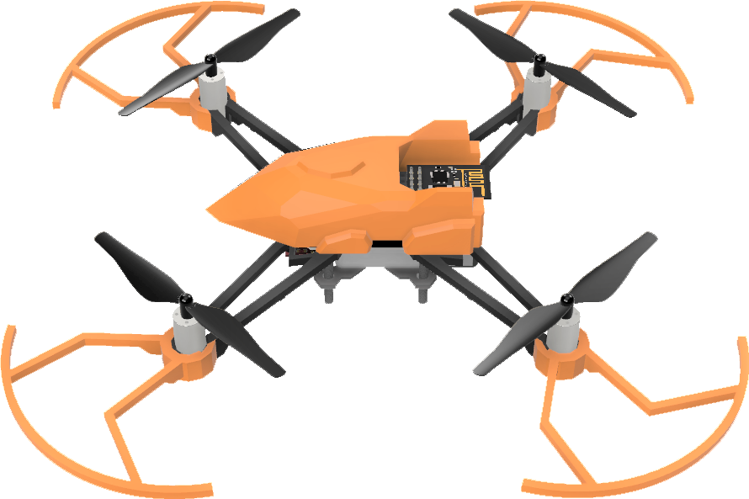
1차시 _ 미래의 하늘길 개척! UAM과 드론 기술의 원리 탐구
드론의 비행원리
드론의 특징과 비행원리
Roll (롤) : 좌우이동
Yaw (요우) : 회전
Throttle (쓰로틀) :
상승하강
Pitch (피치) :
전후방 이동
드론은 기체에 작용하는 힘을 이겨내며 동작하게 되는데,
드론의 주요 동작을 다음과 같은 용어로 부르고 있습니다.

Slide 30
1차시 _ 미래의 하늘길 개척! UAM과 드론 기술의 원리 탐구
드론의 비행원리 (Throttle)
드론의 특징과 비행원리
Throttle (쓰로틀) :
상승하강
출력을 담당하는 Throttle에 대해 알아봅시다.

Slide 31
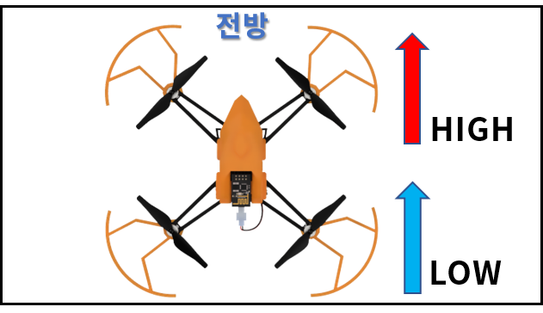
1차시 _ 미래의 하늘길 개척! UAM과 드론 기술의 원리 탐구
드론의 비행원리 (Throttle)
드론의 특징과 비행원리
상승
출력을 담당하는 Throttle에 대해 알아봅시다.

Slide 32
1차시 _ 미래의 하늘길 개척! UAM과 드론 기술의 원리 탐구
드론의 비행원리 (Throttle)
드론의 특징과 비행원리
하강
출력을 담당하는 Throttle에 대해 알아봅시다.

Slide 33
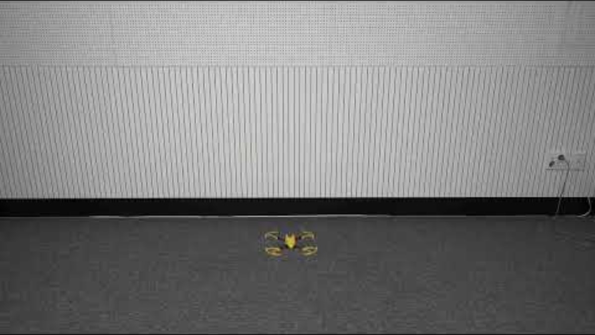
1차시 _ 미래의 하늘길 개척! UAM과 드론 기술의 원리 탐구
드론의 비행원리 (Throttle) – 동작영상
드론의 특징과 비행원리
재생이 안되는 경우 : https://youtu.be/nyyhJ_Ue3_E

Slide 34
1차시 _ 미래의 하늘길 개척! UAM과 드론 기술의 원리 탐구
드론의 비행원리 (Yaw)
드론의 특징과 비행원리
Yaw (요우) : 회전
회전을 담당하는 Yaw에 대해 알아봅시다.

Slide 35
1차시 _ 미래의 하늘길 개척! UAM과 드론 기술의 원리 탐구
드론의 비행원리 (Yaw)
드론의 특징과 비행원리
좌회전
회전을 담당하는 Yaw에 대해 알아봅시다.

Slide 36
1차시 _ 미래의 하늘길 개척! UAM과 드론 기술의 원리 탐구
드론의 비행원리 (Yaw)
드론의 특징과 비행원리
우회전
회전을 담당하는 Yaw에 대해 알아봅시다.

Slide 37
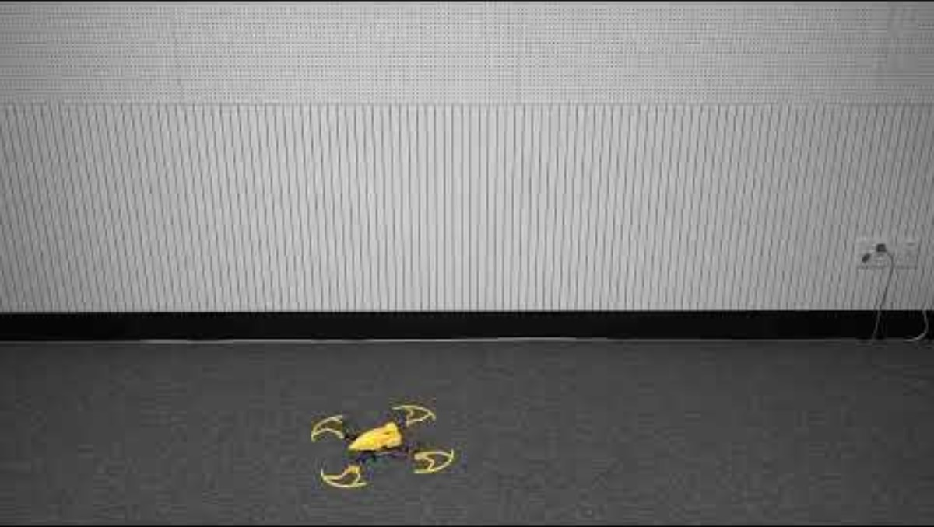
1차시 _ 미래의 하늘길 개척! UAM과 드론 기술의 원리 탐구
드론의 비행원리 (Yaw) – 동작영상
드론의 특징과 비행원리
재생이 안되는 경우 : https://youtu.be/LQAaeEtXXMU

Slide 38
1차시 _ 미래의 하늘길 개척! UAM과 드론 기술의 원리 탐구
드론의 비행원리 (Pitch)
드론의 특징과 비행원리
Pitch (피치) :
전후방 이동
전진과 후진을 담당하는 Pitch에 대해 알아봅시다.

Slide 39
1차시 _ 미래의 하늘길 개척! UAM과 드론 기술의 원리 탐구
드론의 비행원리 (Pitch)
드론의 특징과 비행원리
전진
전진과 후진을 담당하는 Pitch에 대해 알아봅시다.

Slide 40
1차시 _ 미래의 하늘길 개척! UAM과 드론 기술의 원리 탐구
드론의 비행원리 (Pitch)
드론의 특징과 비행원리
후진
전진과 후진을 담당하는 Pitch에 대해 알아봅시다.

Slide 41
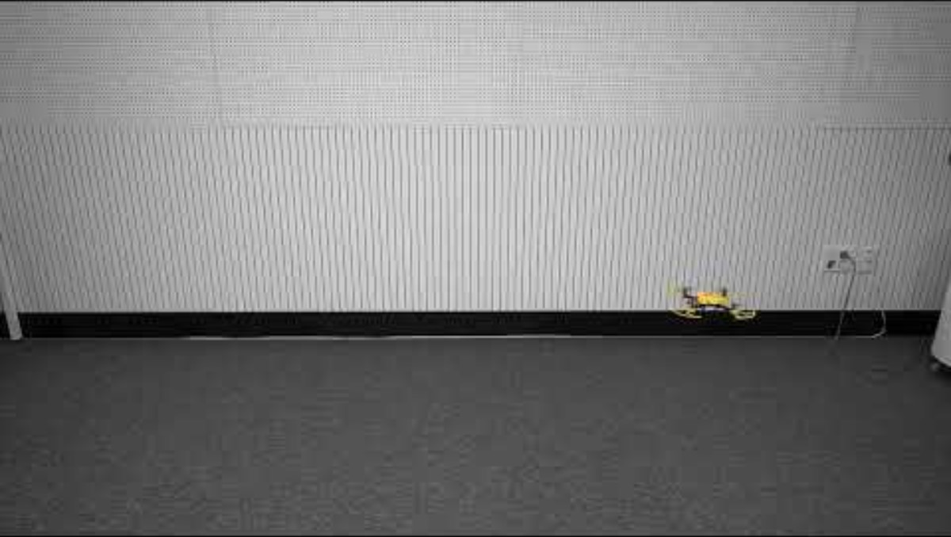
1차시 _ 미래의 하늘길 개척! UAM과 드론 기술의 원리 탐구
드론의 비행원리 (Pitch) – 동작영상
드론의 특징과 비행원리
재생이 안되는 경우 : https://youtu.be/5ngjDnurs_I

Slide 42
1차시 _ 미래의 하늘길 개척! UAM과 드론 기술의 원리 탐구
드론의 비행원리 (Roll)
드론의 특징과 비행원리
Roll (롤) : 좌우이동
좌우 이동을 담당하는 Roll에 대해 알아봅시다.

Slide 43
1차시 _ 미래의 하늘길 개척! UAM과 드론 기술의 원리 탐구
드론의 비행원리 (Roll)
드론의 특징과 비행원리
좌로이동
좌우 이동을 담당하는 Roll에 대해 알아봅시다.

Slide 44
1차시 _ 미래의 하늘길 개척! UAM과 드론 기술의 원리 탐구
드론의 비행원리 (Roll)
드론의 특징과 비행원리
우로이동
좌우 이동을 담당하는 Roll에 대해 알아봅시다.

Slide 45
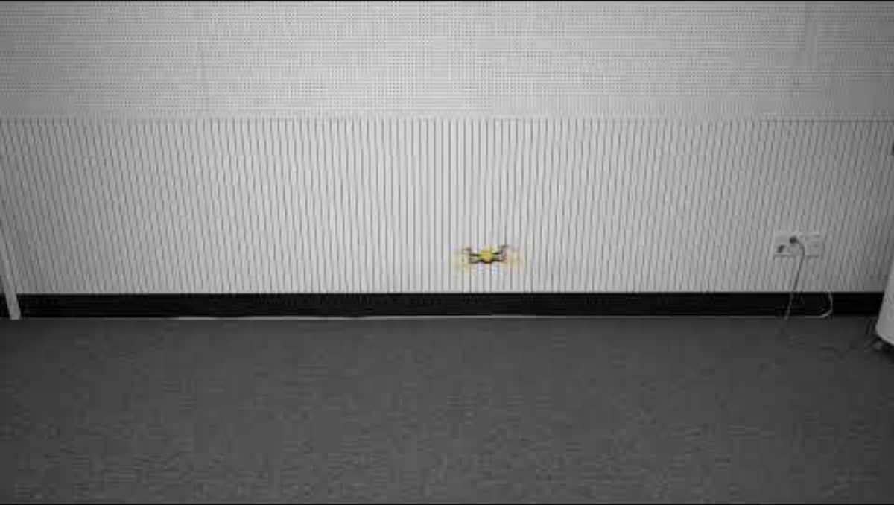
1차시 _ 미래의 하늘길 개척! UAM과 드론 기술의 원리 탐구
드론의 비행원리 (Roll) – 동작영상
드론의 특징과 비행원리
재생이 안되는 경우 : https://youtu.be/17QhMgilPY8

Slide 46
드론 키트
알아보기

Slide 47
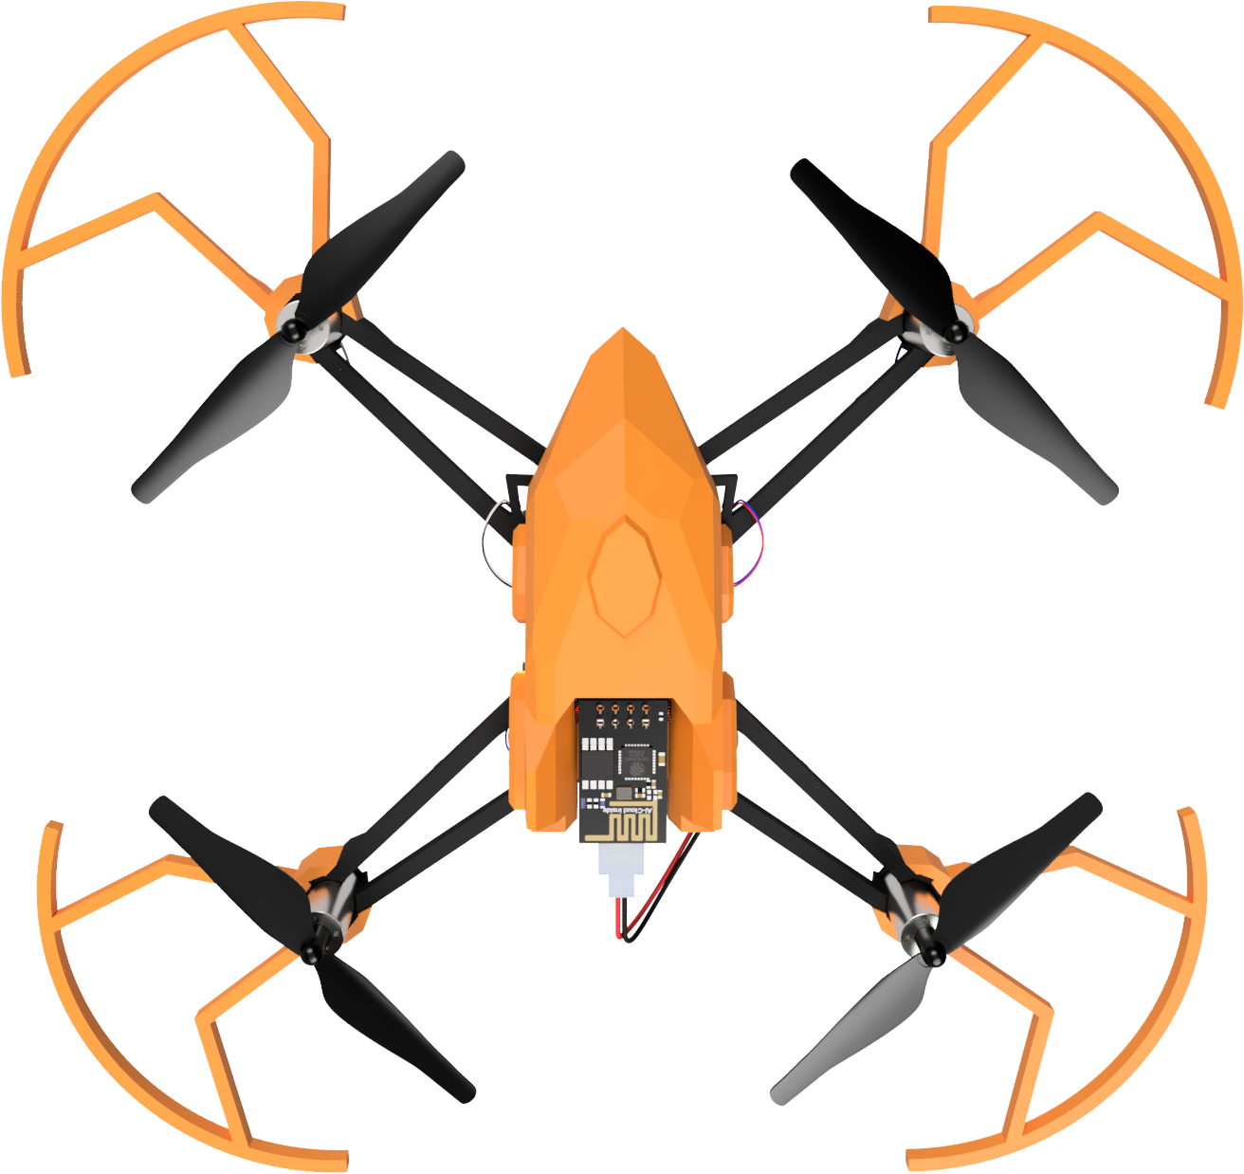
1차시 _ 미래의 하늘길 개척! UAM과 드론 기술의 원리 탐구
드론 키트 부품 소개
드론키트 알아보기
드론 키트에는 어떤 부품들이 들어있는지 함께 살펴볼까요?

Slide 48
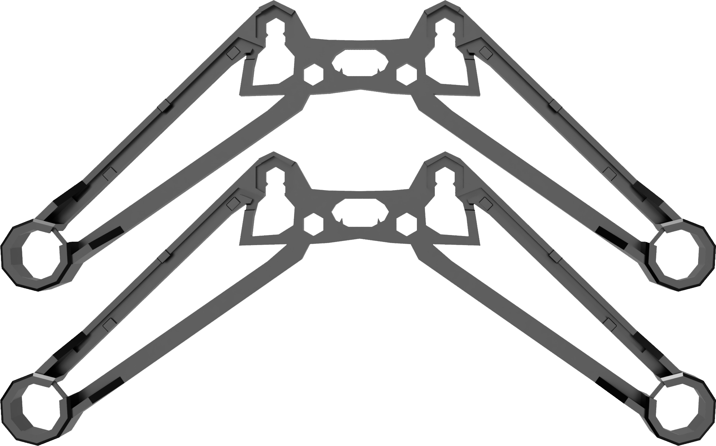

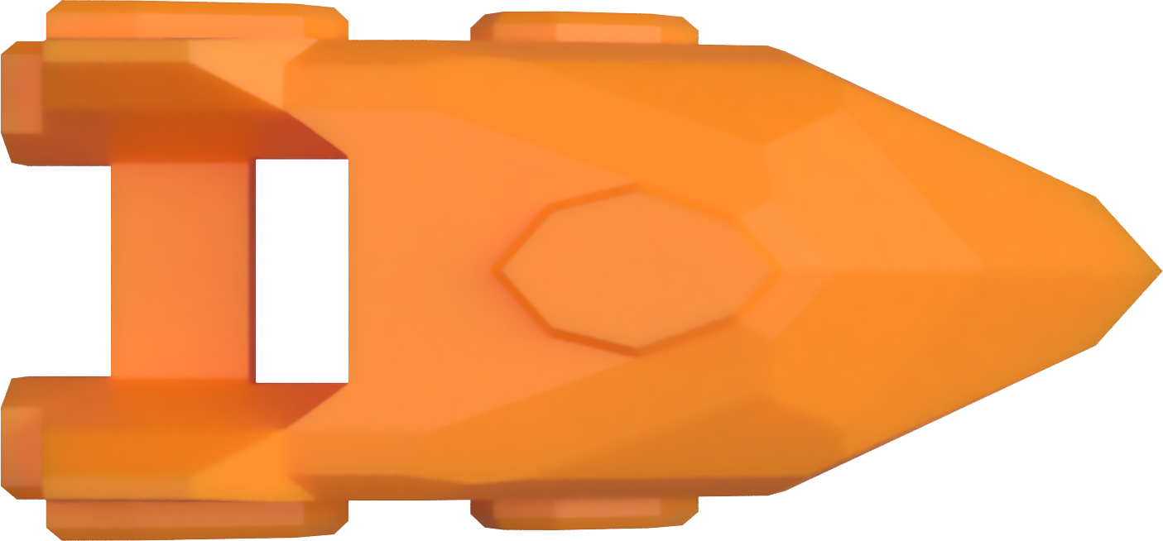
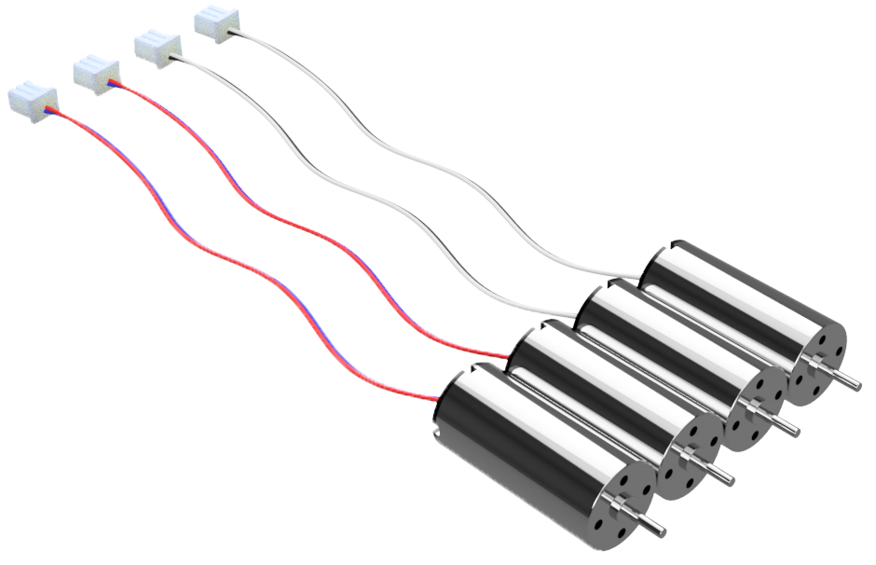
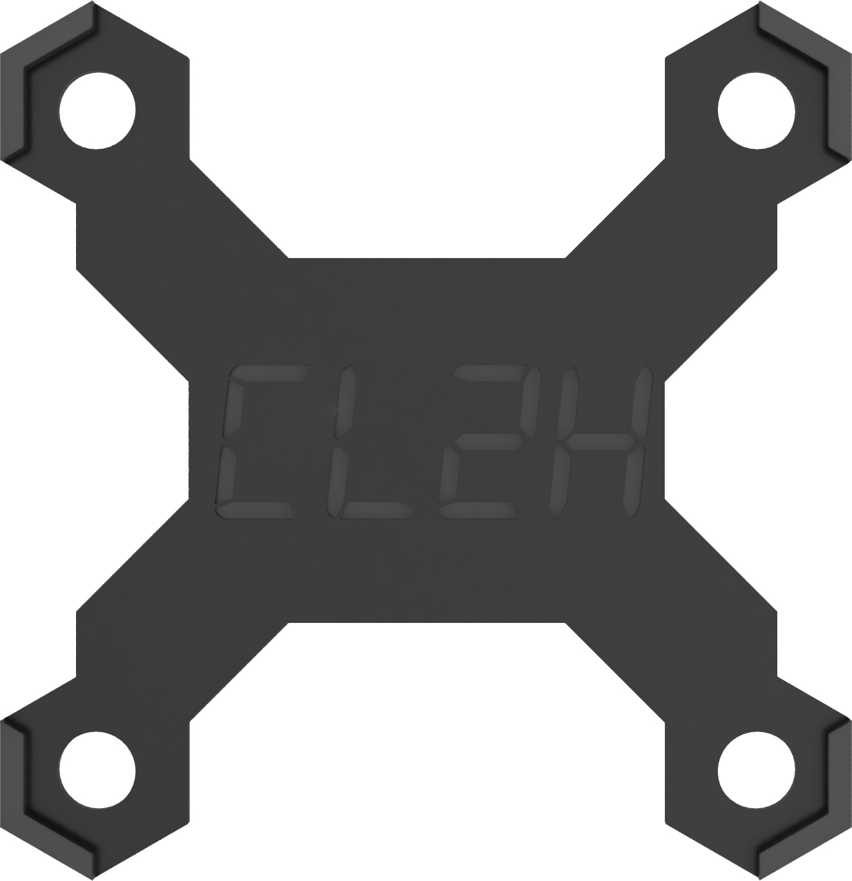
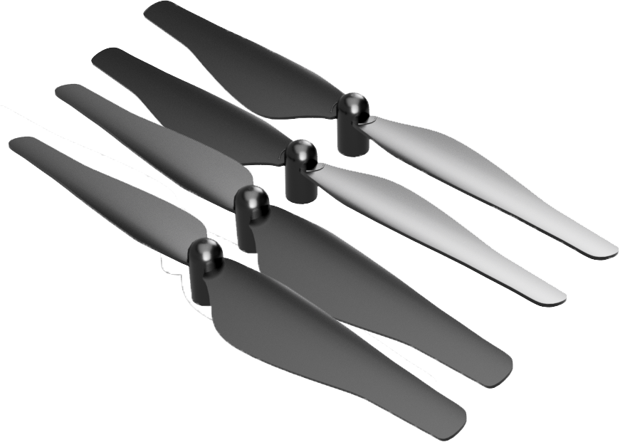
1차시 _ 미래의 하늘길 개척! UAM과 드론 기술의 원리 탐구
드론 키트 부품 소개
드론키트 알아보기
바디
가드
캐노피
모터
배터리 가드
프로펠러

Slide 49
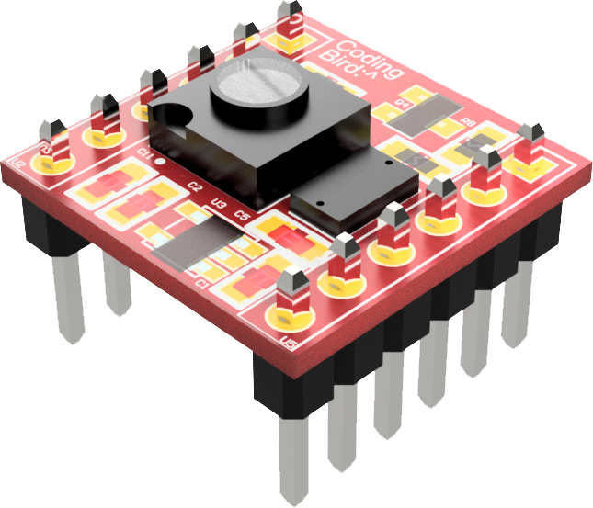
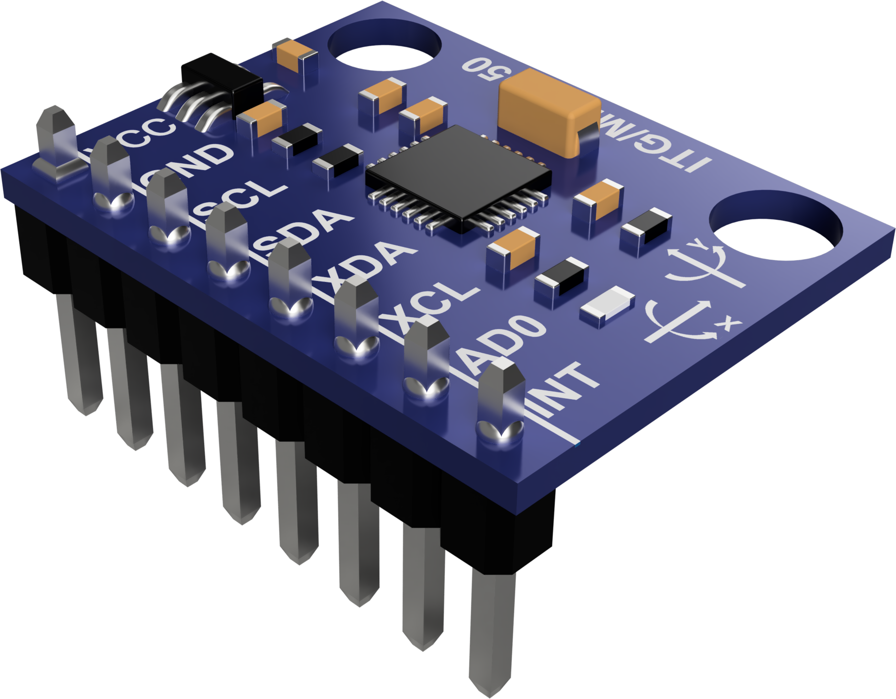
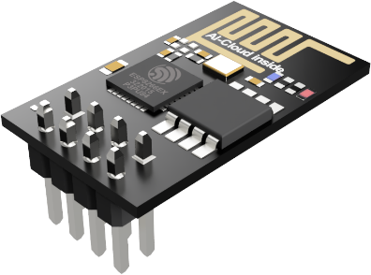
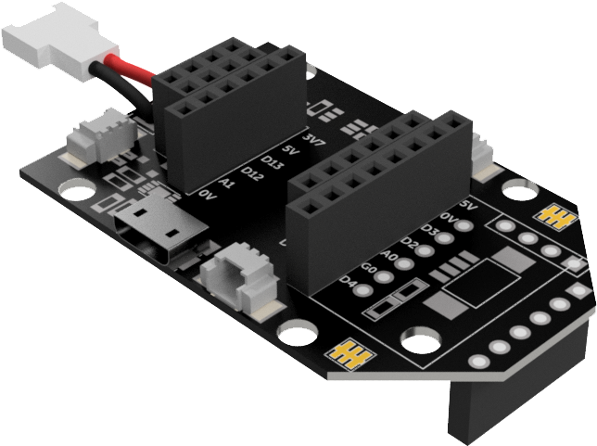
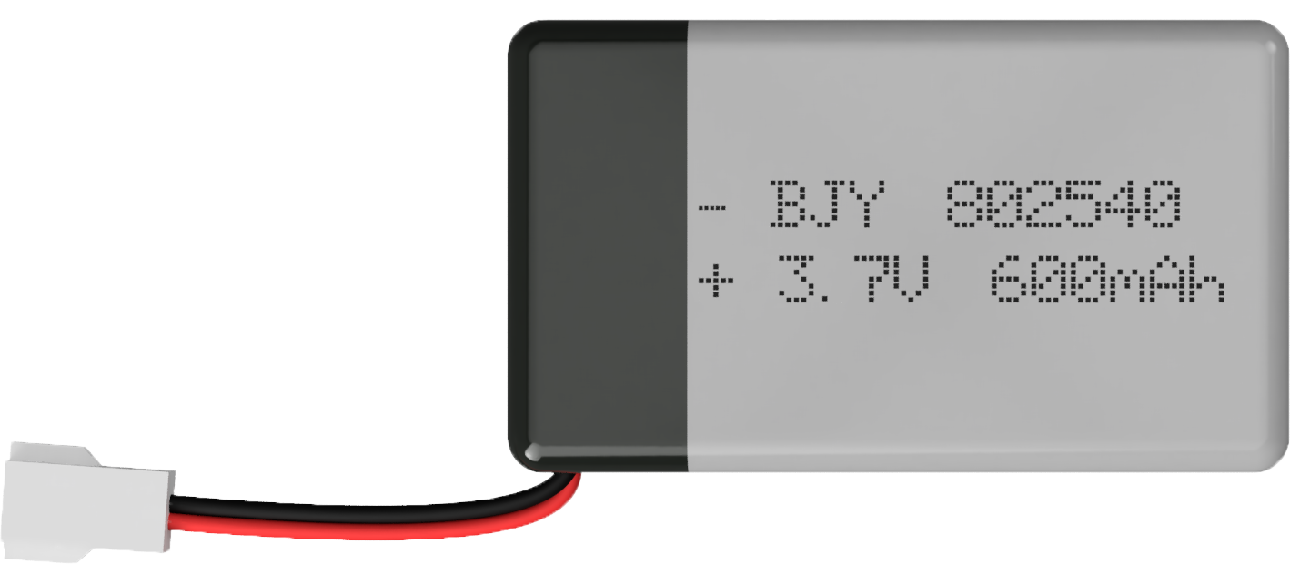
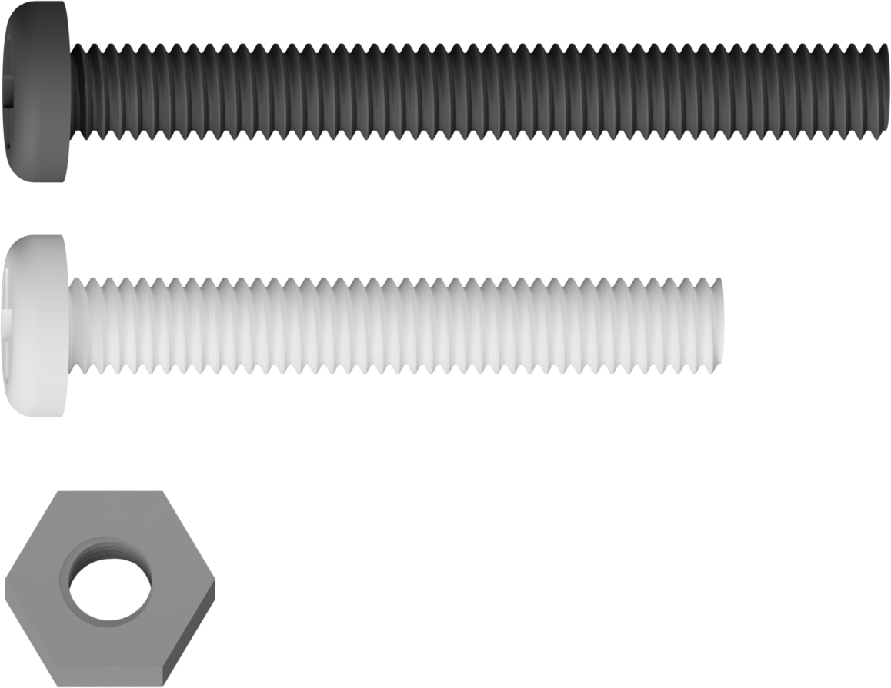
1차시 _ 미래의 하늘길 개척! UAM과 드론 기술의 원리 탐구
드론 키트 부품 소개
드론키트 알아보기
옵티컬 센서
자이로 센서
WIFI 모듈
25mm X 4
20mm X 1
너트 x 11
다래 보드
배터리
볼트, 너트 세트

Slide 50
1차시 _ 미래의 하늘길 개척! UAM과 드론 기술의 원리 탐구
드론 키트 부품 소개 – 다래보드
드론키트 알아보기
핀헤더를 통해 아두이노 부품을
연결할 수 있습니다.
RGB조절이 가능한
2개의 LED가 존재합니다.
드론의 센서 부품과 모터, 전원 등을 연결하여
드론을 구성할 수 있게 하는 아두이노 기반의 다래보드입니다.

Slide 51
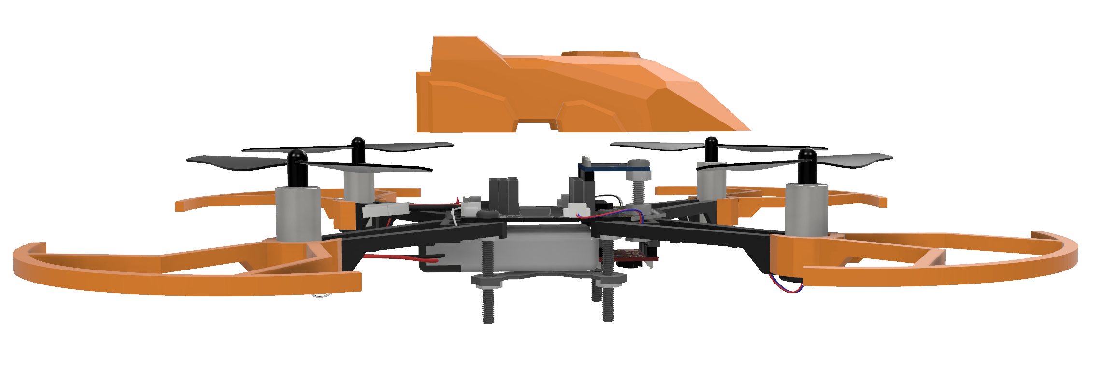
1차시 _ 미래의 하늘길 개척! UAM과 드론 기술의 원리 탐구
드론 키트 부품 소개 – 옵티컬 센서
드론키트 알아보기
광학식 위치 인식 센서이며 빛을 이용하여 물체를 인식하며, 드론의 고도를 유지해줍니다.

Slide 52
1차시 _ 미래의 하늘길 개척! UAM과 드론 기술의 원리 탐구
드론 키트 부품 소개 – 자이로 센서
드론키트 알아보기
물체의 물리적인 회전 값(각속도)을 측정하여
x, y, z축 값을 통해 드론의 중심을 유지해줍니다.

Slide 53

1차시 _ 미래의 하늘길 개척! UAM과 드론 기술의 원리 탐구
드론 키트 부품 소개 – 와이파이 모듈
드론키트 알아보기
드론 제어를 위한 Wifi 통신을 연결해줍니다

Slide 54
1차시 _ 미래의 하늘길 개척! UAM과 드론 기술의 원리 탐구
드론 키트 부품 소개 – 배터리
드론키트 알아보기
드론의 전원을 공급합니다.

Slide 55
1차시 _ 미래의 하늘길 개척! UAM과 드론 기술의 원리 탐구
드론 키트 부품 소개 – 모터
드론키트 알아보기
전원을 공급받아 프로펠러를 동작합니다.

Slide 56
1차시 _ 미래의 하늘길 개척! UAM과 드론 기술의 원리 탐구
드론 키트 부품 소개 – 프로펠러
드론키트 알아보기
모터와 결합하여 드론의 양력을 발생시킵니다.

Slide 57

X
다음시간에 만나요!

Slide 58





기획 및 편집 | 한국항공대학교 주식회사 메이킷올
모든 콘텐츠 및 학습 자료는 저작권법에 의한 보호를 받는 저작물로서,
이에 대한 무단 복제 및 배포를 원칙적으로 금합니다.

